Slide 1
OCEANIA.-LA VUELTA AL MUNDO EN 385 JARDINES.- NUEVA ZELANDA.-Ayrlies Gardens.-.-Auckland Botanic Gardens.-Dunedin Botanic Gardens.-
Selección de textos y fotografias por
JOSE ELIAS BONELLS

Slide 2
Ayrlies Garden -New Zealand
Ayrlies Garden es un jardín cerca de Whitford , al sureste de Auckland en la Isla del Norte de Nueva Zelanda .
Es uno de los jardines más conocidos de Nueva Zelanda, y ha sido descrito como la "quintaesencia del jardín de Nueva Zelanda".
El jardín cubre actualmente cerca de (49.000 m 2) de terreno ondulado, con grandes jardines, estanques y canales, y fuertemente plantados fronteras informales que hacen uso intenso del color, incluyendo una "frontera espeluznante" de colores "calientes".

Slide 3
Algunas áreas cuentan con rosas , clemátides y perennes , mientras que otros contienen plantas exuberantes y sub-tropicales , como Petrea , Alocasia , Bromelias , Vriesias , Rododendros y Ficus dammaropsis .
También incluye muchos árboles de gran tamaño - en su mayoría de color ámbar líquido , cipres calvo y pin roble - que han crecido rápidamente en el clima cálido y húmedo, con heladas poco frecuentes y de más de (1,3 m) de lluvia al año. Contiene varias estructuras alrededor de la casa principal, incluyendo una pequeña "sitooterie '- mínimo mirador , para sentarse y admirar la vista. El sitio es grande unidos por una plantación coherente y un uso adecuado de los materiales.

Slide 4
El jardín fue creado por Beverly McConnell y su difunto marido Malcolm, co-fundador de Nueva Zelanda ingeniería y construcción McConnell Dowell . Lleva el nombre de granja del abuelo Malcolm McConnell en Escocia .
El jardín se inició en 1964, cuando los McConnell se trasladaron al sitio con su joven familia, comenzando con (12.000 m 2) en un sitio costero que anteriormente era pradera para alimentacion de ganado con un suelo arcilloso pesado, realizaron la ampliación a (49.000 m 2) en 1978, incluyendo la adición de tres grandes estanques.
Desde 2000, (140.000 m 2) de pisos del pantano por debajo de la casa se ​​transformaron en una zona húmeda con (32.000 m 2) de lago, que une el jardín con el cercano Golfo Hauraki .

Slide 5
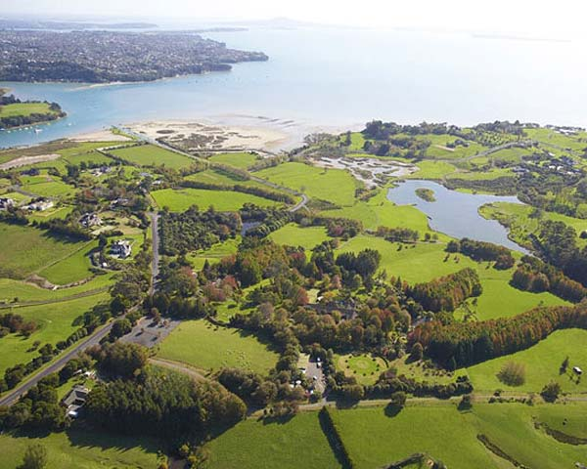
Notes:
neumatóforos

Slide 6
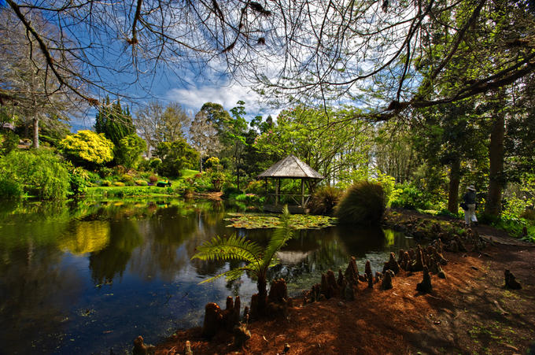
Notes:
Ayrlies Garden -New Zealand

Slide 7
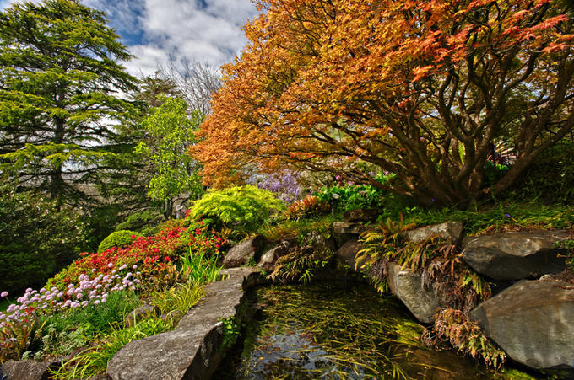
Notes:
Ayrlies Garden -New Zealand

Slide 8
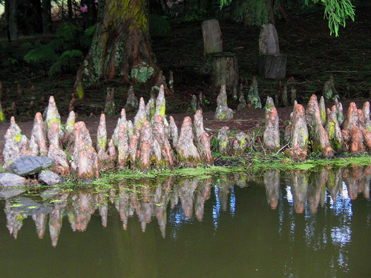
Notes:
Ayrlies Garden -New Zealand.-neumatóforos

Slide 9
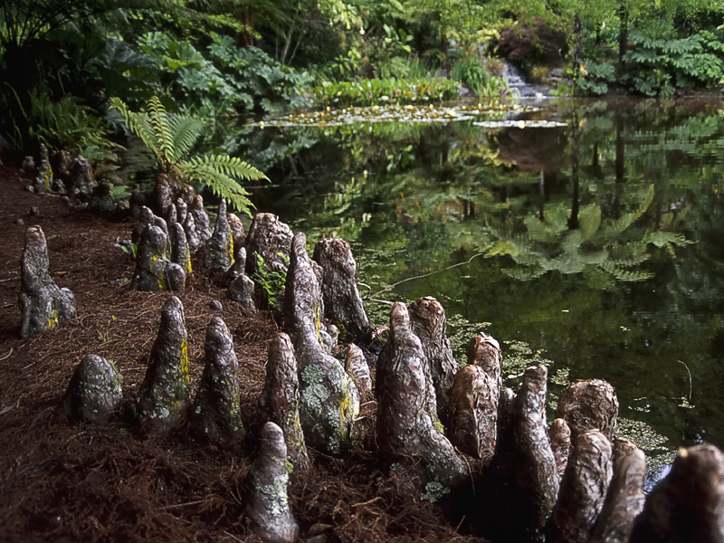
Notes:
Ayrlies Garden -New Zealand.-neumatóforos

Slide 10
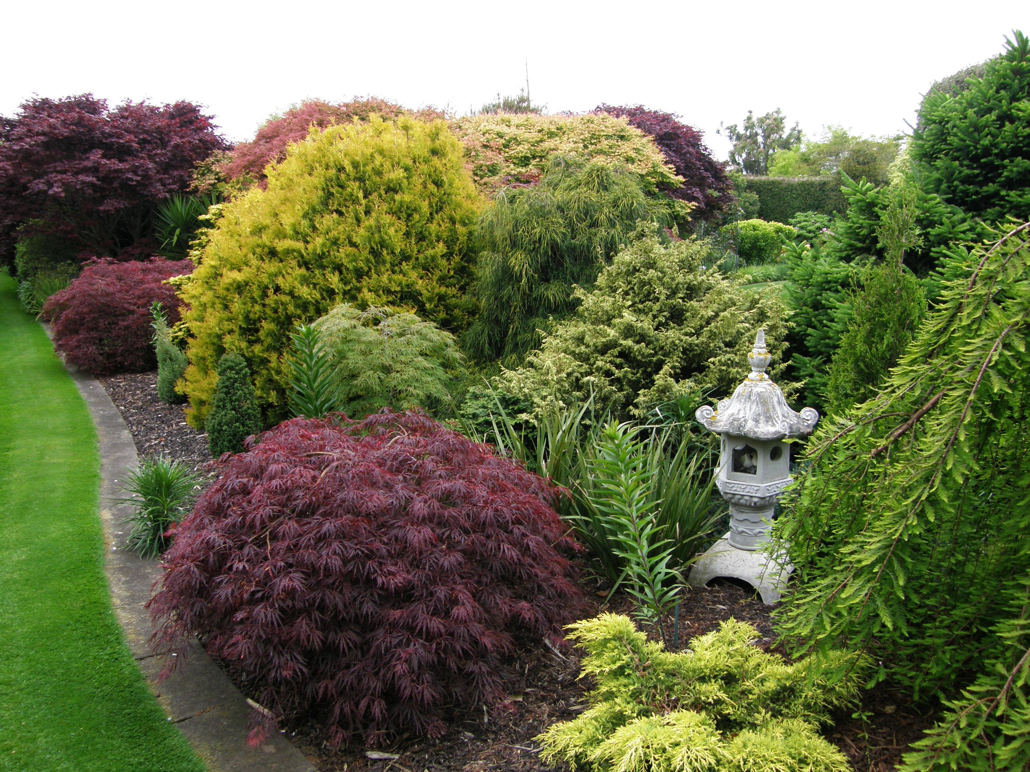
Notes:
Ayrlies Garden -New Zealand

Slide 11
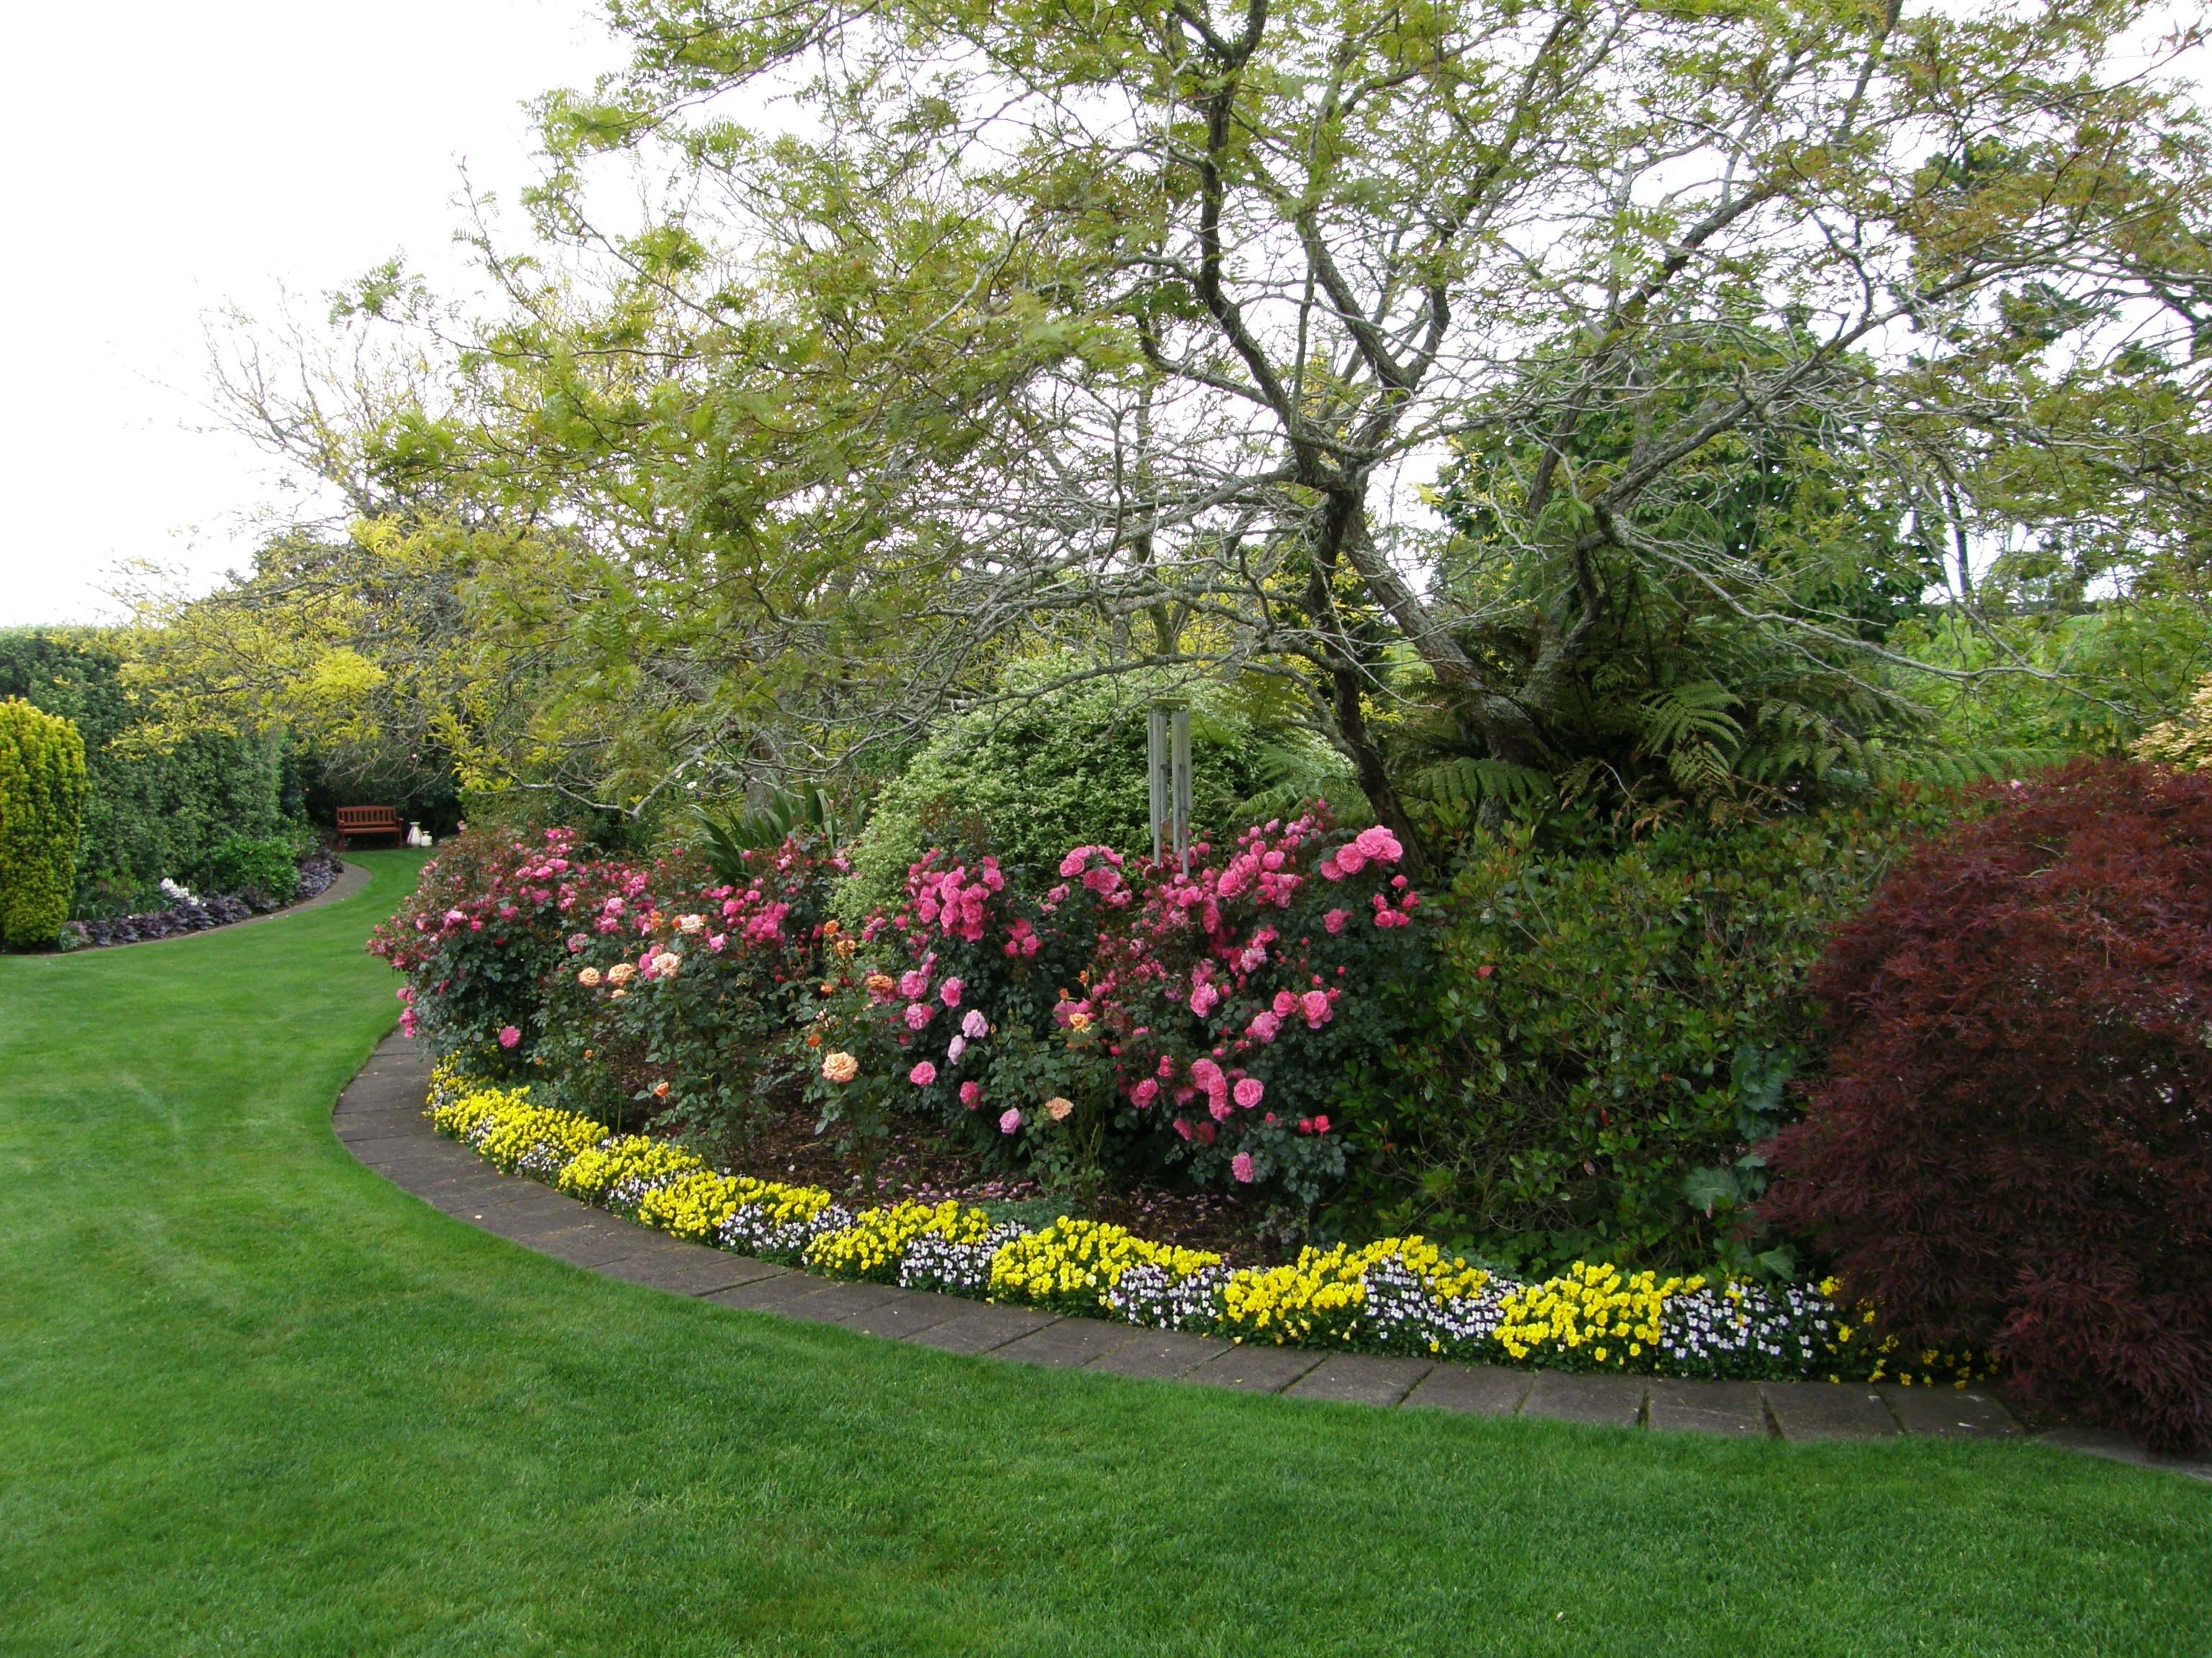
Notes:
Ayrlies Garden -New Zealand

Slide 12
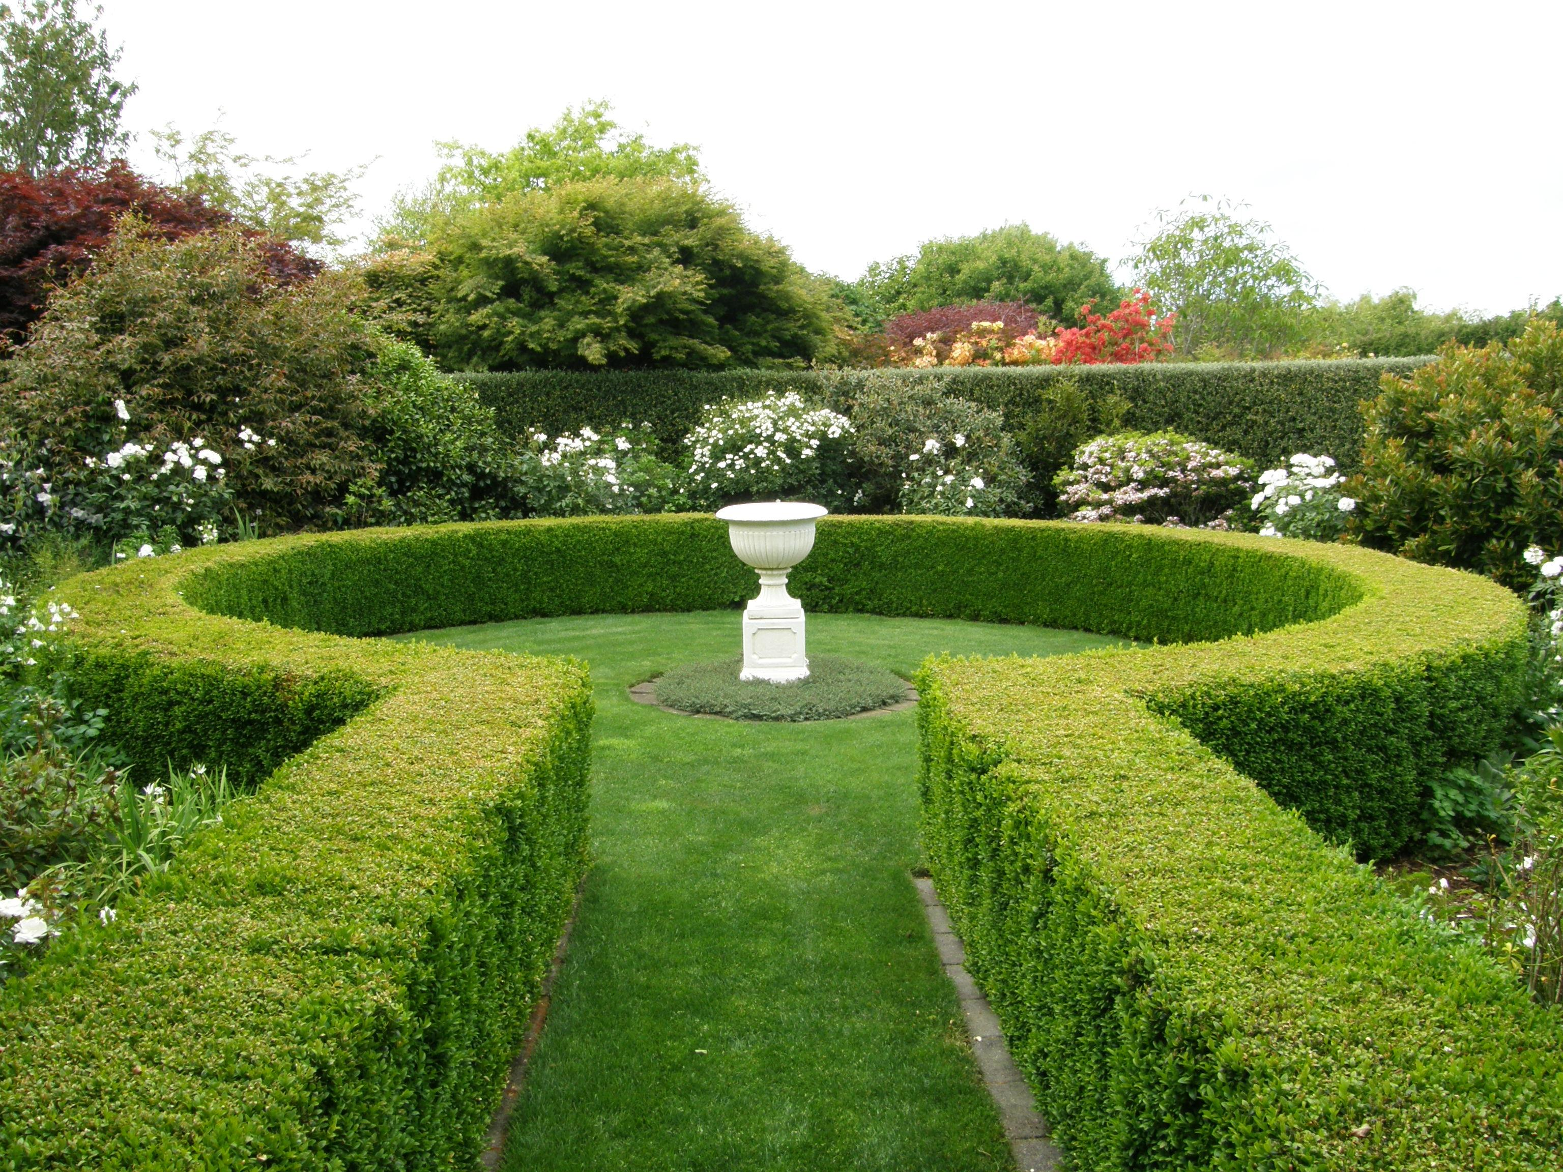
Notes:
Ayrlies Garden -New Zealand

Slide 13
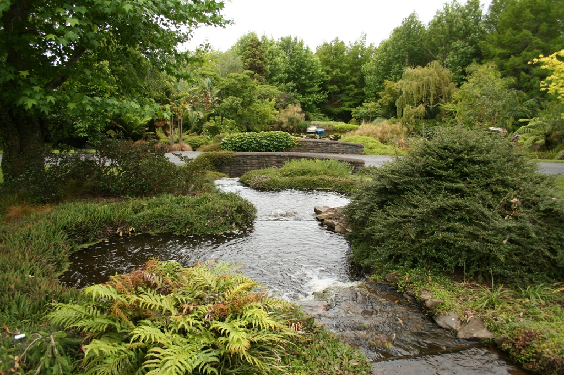
Notes:
Ayrlies Garden.-New Zealand.-

Slide 14
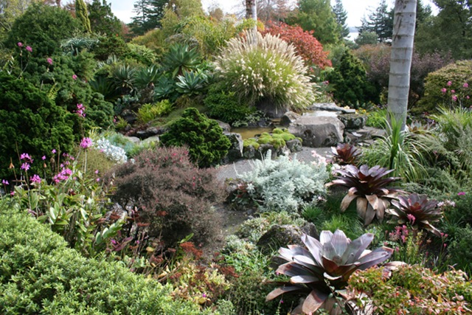
Notes:
Ayrlies Garden -New Zealand

Slide 15
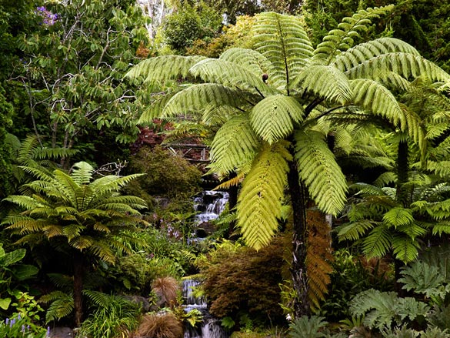
Notes:
Ayrlies Garden -New Zealand

Slide 16
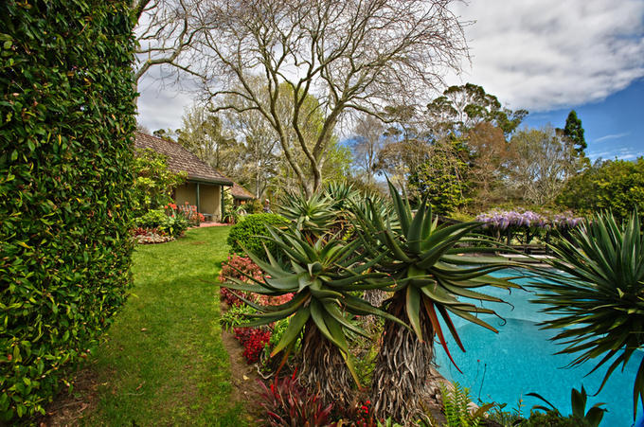
Notes:
Ayrlies Garden -New Zealand

Slide 17
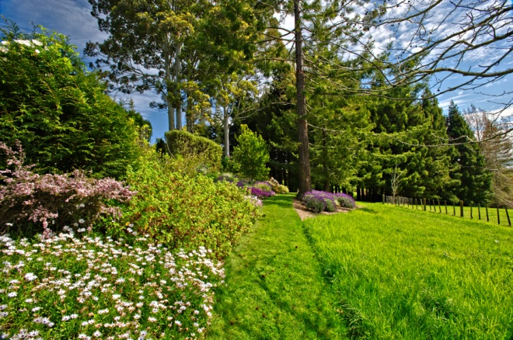
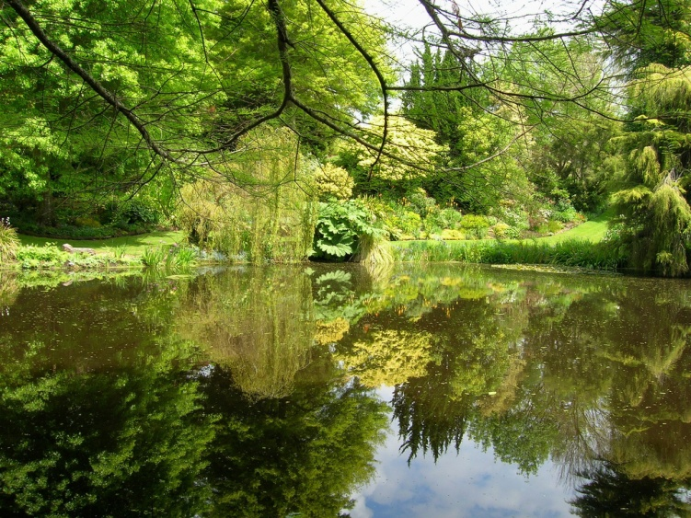
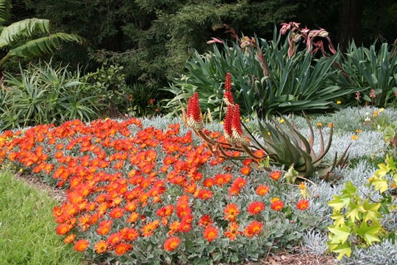
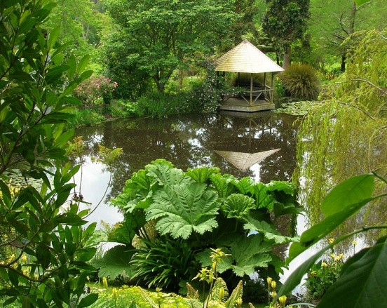

Slide 18
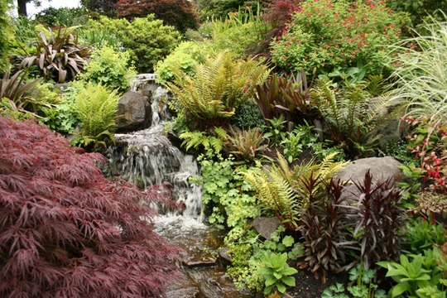
Notes:
Ayrlies Garden.-

Slide 19
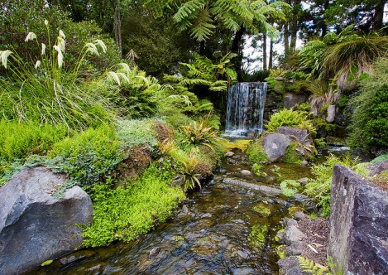
Notes:
Ayrlies Garden.-

Slide 20
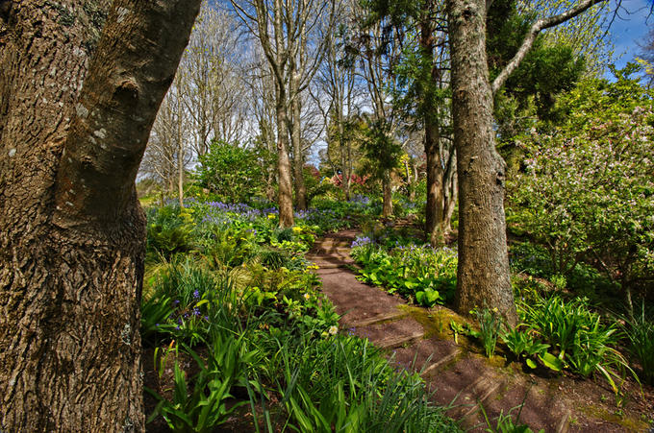
Notes:
Ayrlies Garden.-New Zealand.-

Slide 21
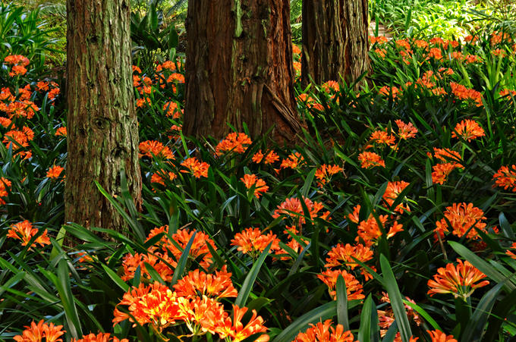
Notes:
Ayrlies Garden.-New Zealand.-Clivias

Slide 22
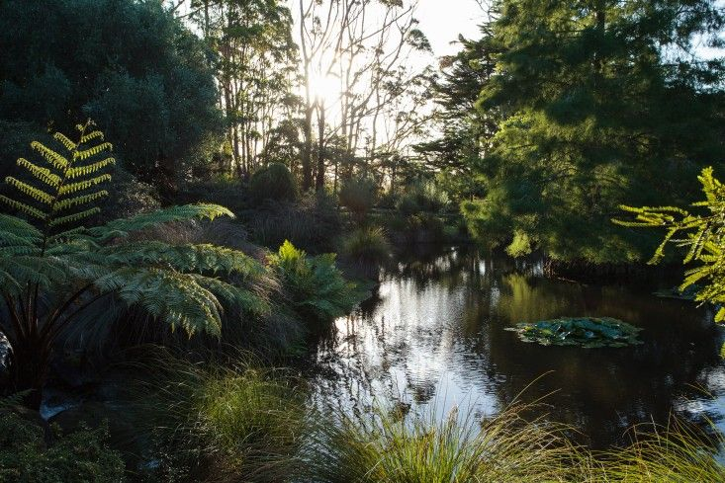
Notes:
Ayrlies Garden.-New Zealand

Slide 23
Notes:
Ayrlies Garden.-New Zealand

Slide 24
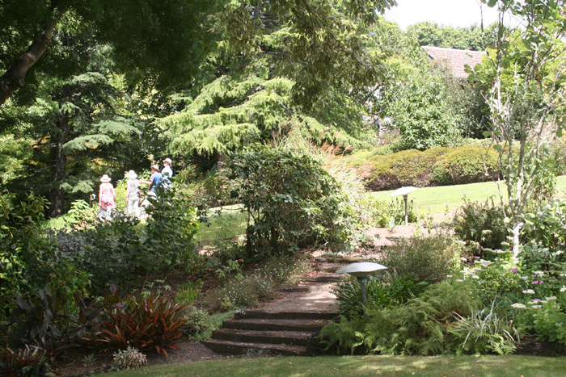
Notes:
Ayrlies Garden.-New Zealand

Slide 25
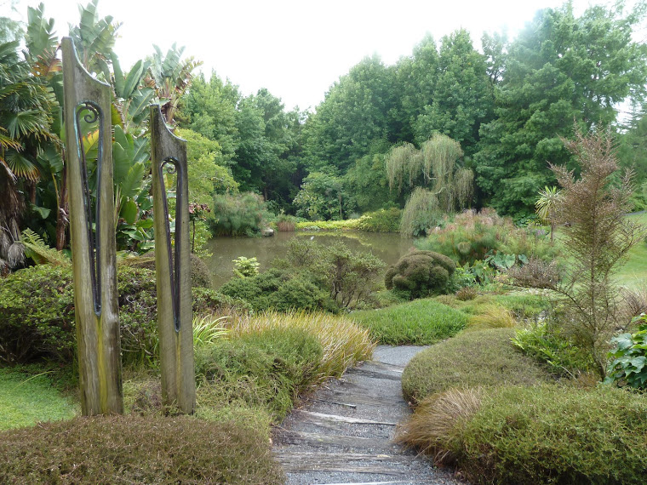
Notes:
Ayrlies Garden.-New Zealand

Slide 26
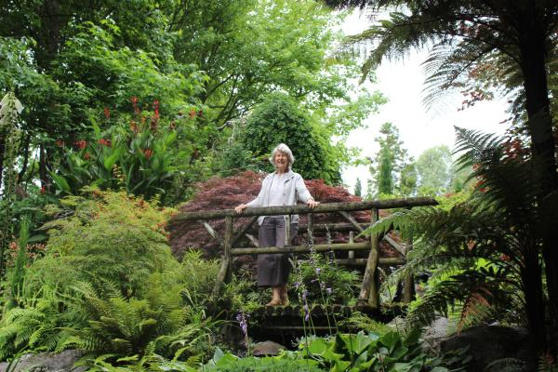
Notes:
Ayrlies Garden.-New Zealand

Slide 27
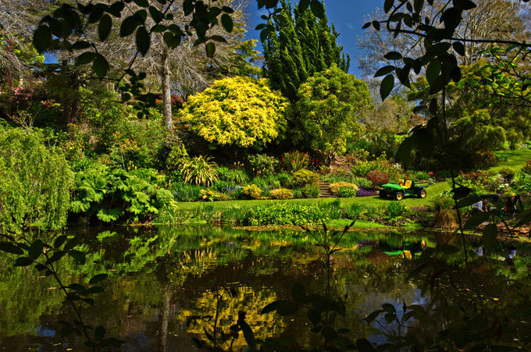
Notes:
Ayrlies Garden.-New Zealand

Slide 28
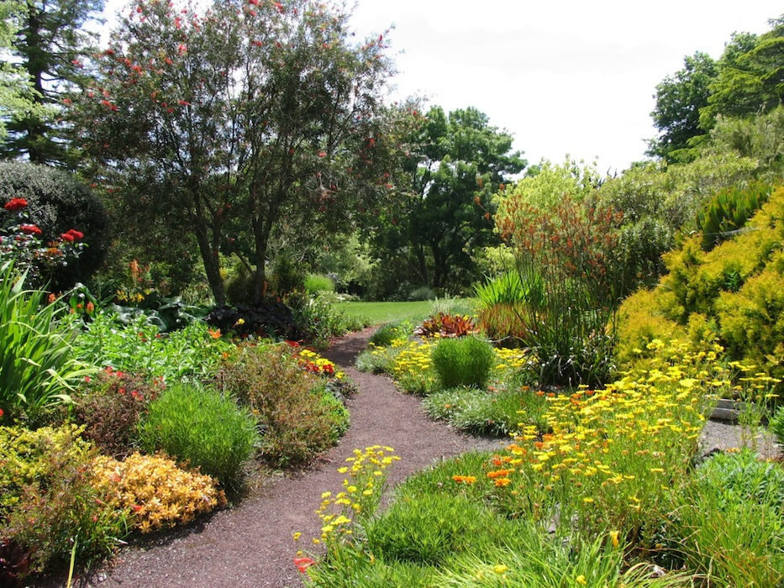
Notes:
Ayrlies Garden.-New Zealand

Slide 29
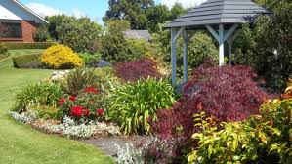
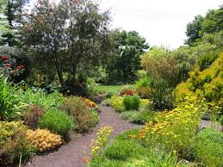
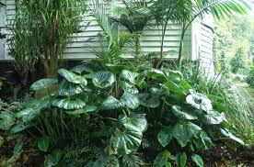
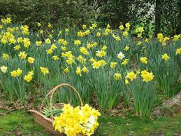
Notes:
Ayrlies Garden.-New Zealand

Slide 30

Notes:
Ayrlies Garden.-New Zealand

Slide 31
Notes:
Ayrlies Garden.-New Zealand

Slide 32
Notes:
Ayrlies Garden.-New Zealand

Slide 33
Notes:
Ayrlies Garden.-New Zealand

Slide 34
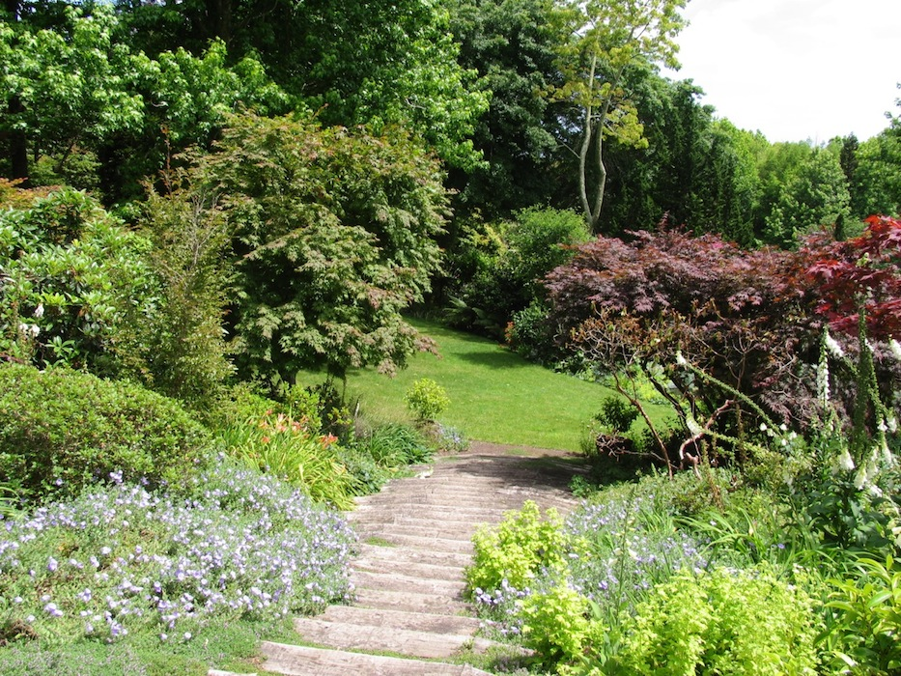
Notes:
Ayrlies Garden.-New Zealand

Slide 35
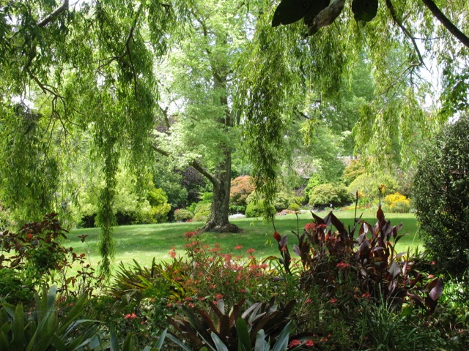
Notes:
Ayrlies Garden.-New Zealand

Slide 36
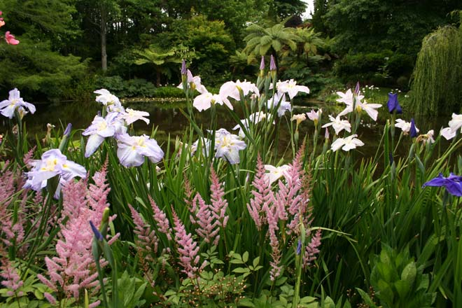
Notes:
Ayrlies Garden.-New Zealand

Slide 37
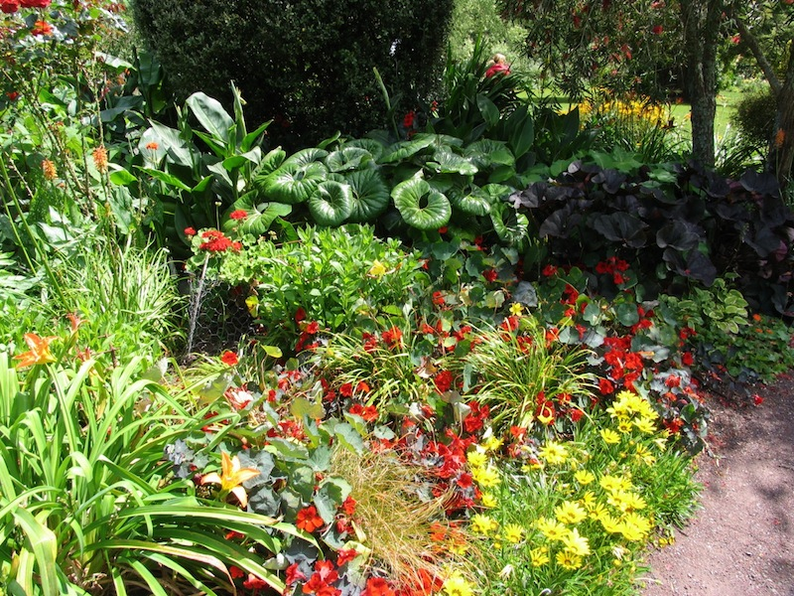
Notes:
Ayrlies Garden.-New Zealand

Slide 38
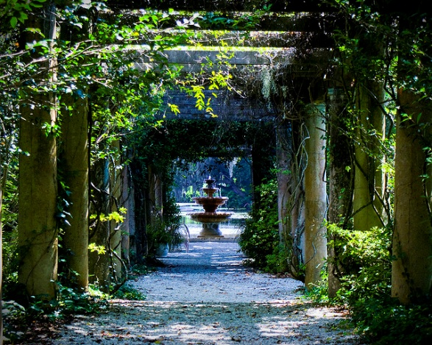
Notes:
Ayrlies Garden.-New Zealand

Slide 39
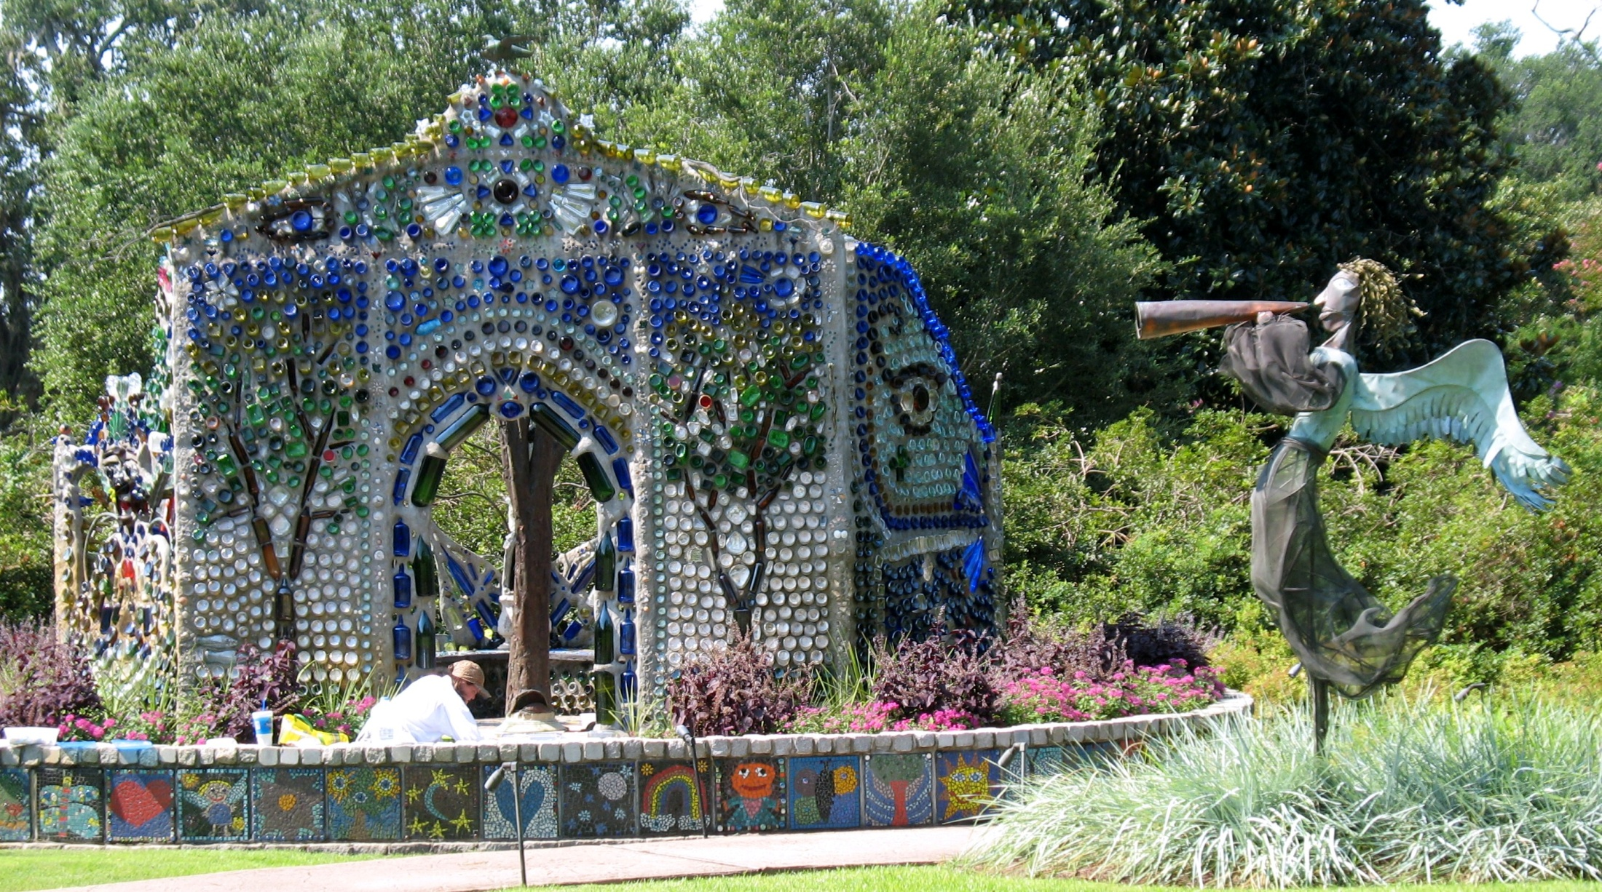
Notes:
Ayrlies Garden.-New Zealand

Slide 40
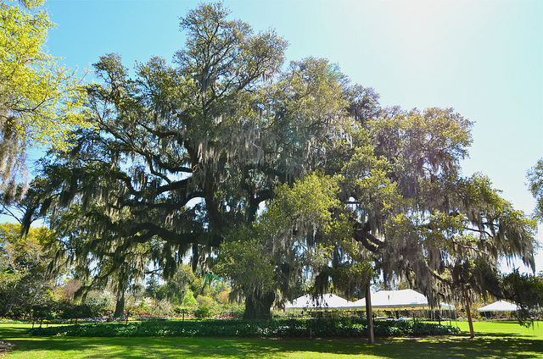
Notes:
Ayrlies Garden.-New Zealand

Slide 41
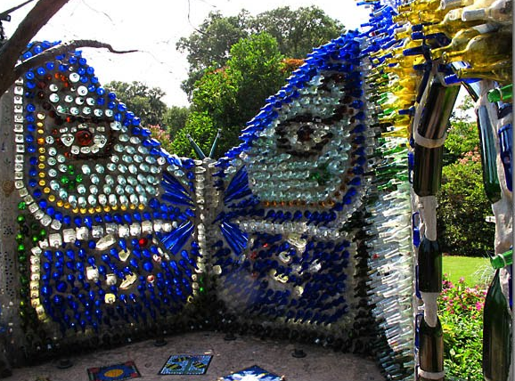
Notes:
Ayrlies Garden.-New Zealand

Slide 42
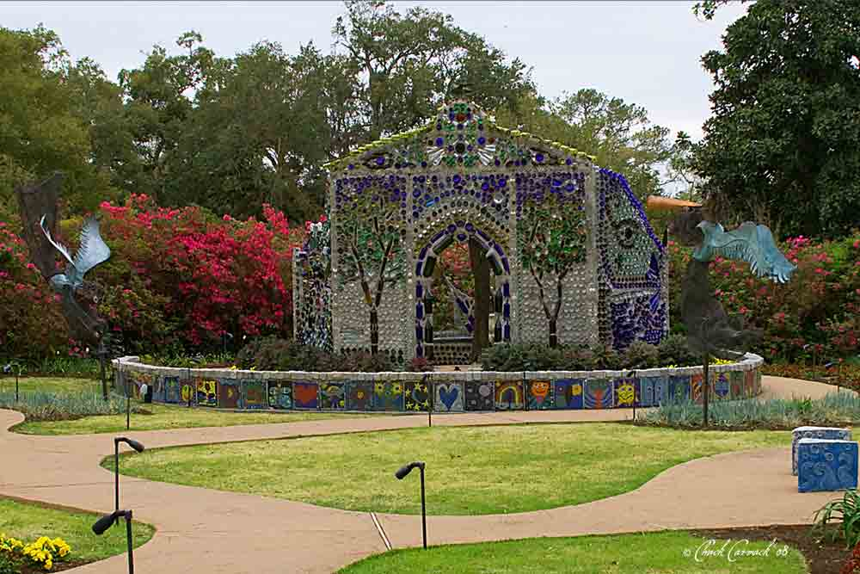
Notes:
Ayrlies Garden.-New Zealand

Slide 43
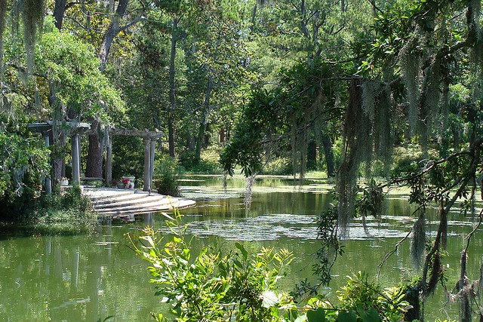
Notes:
Ayrlies Garden.-New Zealand

Slide 44
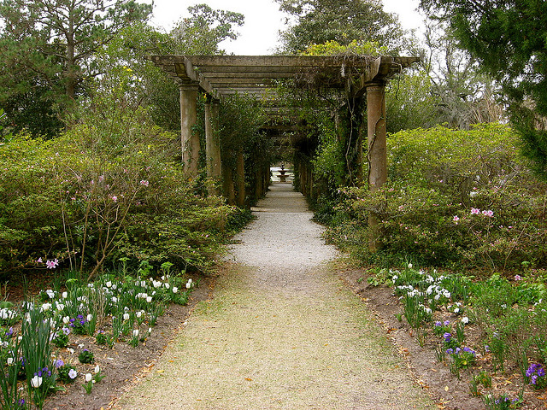
Notes:
Ayrlies Garden.-New Zealand

Slide 45
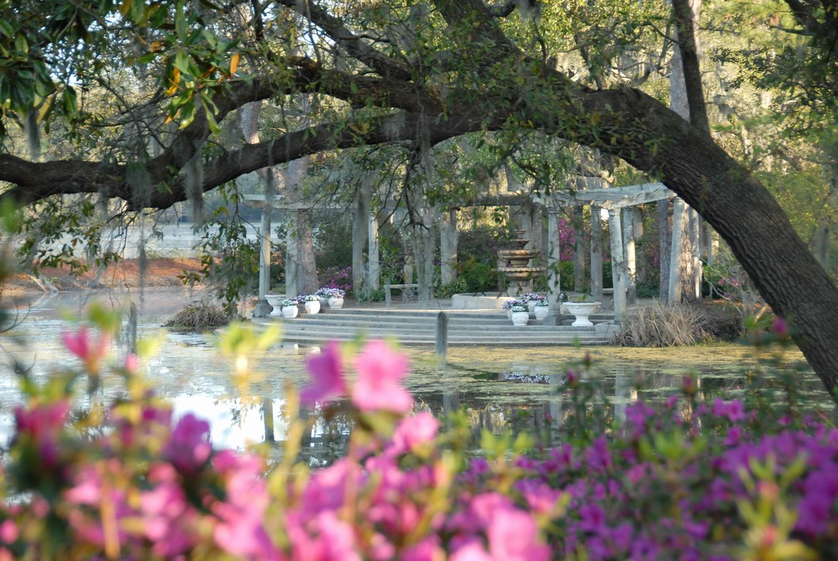
Notes:
Ayrlies Garden.-New Zealand

Slide 46
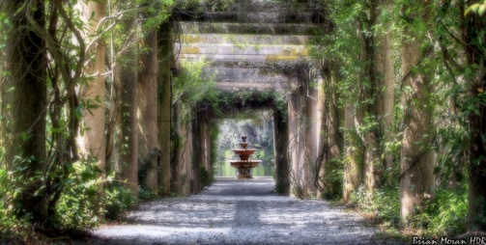
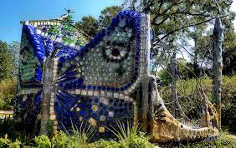
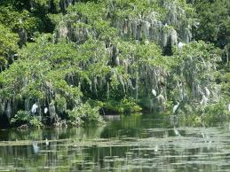
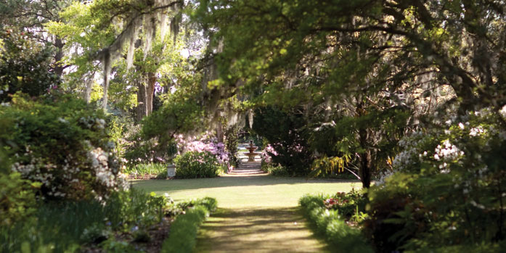
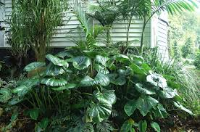
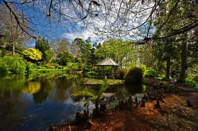
Notes:
Ayrlies Garden.-New Zealand

Slide 47
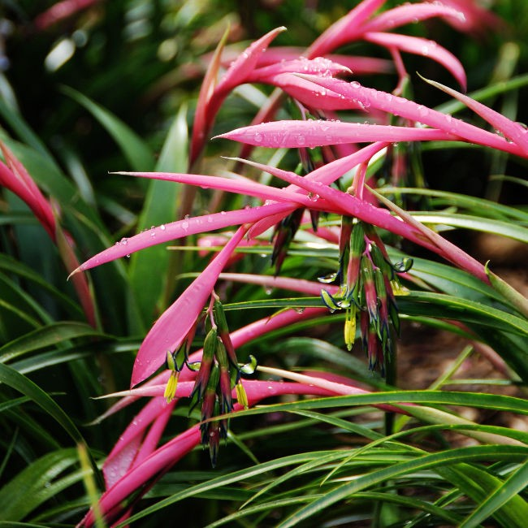
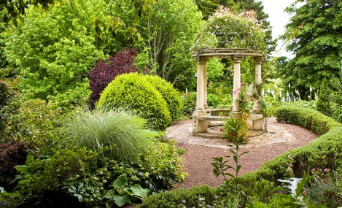

Notes:
Ayrlies Garden.-New Zealand

Slide 48
Notes:
Ayrlies Garden.-New Zealand

Slide 49

Notes:
Ayrlies Garden.-New Zealand

Slide 50

Notes:
Ayrlies Garden.-New Zealand

Slide 51
Notes:
Ayrlies Garden.-New Zealand

Slide 52
Auckland Botanic Gardens
Auckland Botanic Gardens, Auckland , Nueva Zelanda es un jardín botánico que abarca 64 hectáreas en Manurewa , South Auckland.
La primera compra de tierras por parte de la Autoridad Regional de Auckland (ARA) - predecesor de Auckland Regional Council (ARC) - se remonta a 1968.
La evolución se inició en 1973. El jardín fue abierto oficialmente al público en 1982. En ese mismo año la primera (y hasta ahora única) Guía de Visitantes fue publicada. En la actualidad cuenta con más de 10.000 plantas.

Slide 53

Notes:
Auckland Botanic Gardens

Slide 54

Notes:
Auckland Botanic Gardens Centro de visitantes

Slide 55

Notes:
Auckland Botanic Gardens Interior de la Biblioteca

Slide 56

Notes:
Auckland Botanic Gardens

Slide 57

Notes:
Auckland Botanic Gardens

Slide 58

Notes:
Auckland Botanic Gardens

Slide 59

Notes:
Auckland Botanic Gardens

Slide 60

Notes:
Auckland Botanic Gardens

Slide 61

Notes:
Auckland Botanic Gardens

Slide 62

Notes:
Auckland Botanic Gardens

Slide 63

Notes:
Auckland Botanic Gardens

Slide 64

Notes:
Auckland Botanic Gardens

Slide 65

Notes:
Auckland Botanic Gardens

Slide 66

Notes:
Auckland Botanic Gardens

Slide 67

Notes:
Auckland Botanic Gardens

Slide 68

Notes:
Auckland Botanic Gardens

Slide 69

Notes:
Auckland Botanic Gardens

Slide 70

Notes:
Auckland Botanic Gardens

Slide 71

Notes:
Auckland Botanic Gardens

Slide 72

Notes:
Auckland Botanic Gardens

Slide 73
Dunedin Botanic Gardens
El Jardín Botánico de Dunedin está situado en el extremo norte del centro de Dunedin , en la Isla Sur de Nueva Zelanda .
Están cerca de la Universidad de Otago y uno de los cementerios más históricos de la ciudad, el Cementerio del Norte , en un espolón de Signal Hill y en la llanura del río inmediatamente debajo. Estas dos partes de los jardines son conocidos simplemente como los jardines superiores y los jardines bajos.

Slide 74
La ubicación de los jardines hace popular entre los estudiantes universitarios, ya que se encuentran entre la Universidad y la desembocadura del North East Valley , que alberga una importante proporción de estudiantes de educación superior de la ciudad.
Los Jardines - el más antiguo de Nueva Zelanda - se establecieron en 1863 en un terreno que rodea el Water of Leith hoy ocupa la Universidad de Otago . Después de grandes inundaciones en 1868, los jardines fueron trasladados a su sitio actual en 1869. El nombre del sitio anterior todavía se registra en forma corrupta en el nombre ahora poco usada de Tanna (es decir, Botanic) Hill para los pequeños pero fuerte subida situado cerca de la universidad de la construcción del registro ).

Slide 75
Los jardines fueron ampliados ampliamente durante los primeros años del siglo 20 bajo la dirección de David Tannock.
La forman parte de los jardines de Dunedin Ciudad del cinturón , un cinturón verde que rodea la ciudad.
Peter Thomas Cecil estatua de Pan, uno de un par de estatuas basada en la novela de JM Barrie, sumado a los jardines en la década de 1960
Las características de los jardines inferiores "son el Jardín de Invierno, una piscina climatizada de estilo eduardiano casa de cristal, rosa y hierba de los jardines, un estanque de patos, rotonda banda, y un jardín japonés, los vínculos con este último en conmemoración japonés Dunedin ciudad hermana , Otaru .

Slide 76
Los jardines más bajos son reconocidos también por sus esculturas y estatuas, entre ellas una fuente adornada, un regalo de Wolf Harris, y un par de estatuas de Cecil Thomas representando Peter Pan y los niños Darling de la novela Peter Pan . Una escultura más moderna, basada en maoríes koru diseña, decora la entrada norte de los jardines de El Rincón Gardens .
Un pequeño afluente del Leith, la cala de Lindsay , fluye a través de los jardines inferiores.
Un café y un centro de visitantes se encuentra al oeste de la cala, junto a un gran estanque de los patos y el invernadero tropical.

Slide 77
Los jardines superiores están divididos por un sinuoso camino público, Lovelock Avenue (llamada así por el ex residente de Dunedin, olímpico medallista de oro de Jack Lovelock ).
A lo largo de cada lado de este camino son paseos de arbustos . El jardín superior también cuenta con un jardín africano, un jardín de humedales, un pequeño aviario , y una extensa rododendro dell.
Un festival rododendro se celebra en los jardines de cada mes de octubre.
En julio de 2010, el Jardín Botánico de Dunedin fueron premiados con un rango de "Jardín de Importancia Internacional" por el New Zealand Trust Gardens , convirtiéndose en uno de los cinco jardines en todo el país en recibir este honor.

Slide 78

Notes:
Jardín Botánico de Dunedin

Slide 79

Notes:
Jardín Botánico de Dunedin

Slide 80

Notes:
Dunedin Botanic Gardens.

Slide 81

Notes:
Dunedin Botanic Gardens

Slide 82

Notes:
Dunedin Botanic Gardens

Slide 83

Notes:
Dunedin Botanic Gardens.

Slide 84

Notes:
Dunedin Botanic Gardens

Slide 85

Notes:
Dunedin Botanic Gardens

Slide 86

Notes:
Dunedin Botanic Gardens

Slide 87

Notes:
Dunedin Botanic Gardens

Slide 88

Notes:
Dunedin Botanic Gardens

Slide 89
Notes:
Dunedin Botanic Gardens.

Slide 90

Notes:
Dunedin Botanic Gardens.

Slide 91

Notes:
Dunedin Botanic Gardens.

Slide 92

Notes:
Dunedin Botanic Gardens

Slide 93

Notes:
Dunedin Botanic Gardens

Slide 94

Notes:
Dunedin Botanic Gardens.

Slide 95

Notes:
Dunedin Botanic Gardens.

Slide 96

Notes:
Dunedin Botanic Gardens.

Slide 97

Notes:
Dunedin Botanic Gardens

Slide 98

Notes:
Dunedin Botanic Gardens

Slide 99

Notes:
Dunedin Botanic Gardens

Slide 100

Notes:
Dunedin Botanic Gardens

Slide 101

Notes:
Dunedin Botanic Gardens.

Slide 102

Notes:
Dunedin Botanic Gardens

Slide 103

Notes:
Dunedin Botanic Gardens

Slide 104

Notes:
Dunedin Botanic Gardens

Slide 105

Notes:
Dunedin Botanic Gardens.

Slide 106

Notes:
Dunedin Botanic Gardens.

Slide 107

Notes:
Dunedin Botanic Gardens

Slide 108

Notes:
Dunedin Botanic Gardens.

Slide 109

Notes:
Dunedin Botanic Gardens.

Slide 110

Notes:
Dunedin Botanic Gardens.

Slide 111

Notes:
Dunedin Botanic Gardens.

Slide 112


Notes:
Peter Pan

Slide 113

Notes:
Dunedin Botanic Gardens

Slide 114


Slide 115

Notes:
Dunedin Botanic Gardens

Slide 116

Notes:
Dunedin Botanic Gardens.

Slide 117

Notes:
Dunedin Botanic Gardens.

Slide 118

Notes:
Dunedin Botanic Gardens.

Slide 119

Notes:
Dunedin Botanic Gardens.

Slide 120

Notes:
Dunedin Botanic Gardens.

Slide 121

Notes:
Dunedin Botanic Gardens.

Slide 122


Slide 123

Notes:
Dunedin Botanic Gardens.

Slide 124

Notes:
Dunedin Botanic Gardens.

Slide 125


Slide 126

Notes:
Dunedin Botanic Gardens.

Slide 127

Notes:
Dunedin Botanic Gardens.

Slide 128


Slide 129

Notes:
Dunedin Botanic Gardens.

